Slide 1
Kaunas Java
Baltic Institute of Technology
24gr. 21.08.16 KNS JAVA Invest.lt
2021-09-14

Slide 2
Praėjusią paskaitą

Slide 3
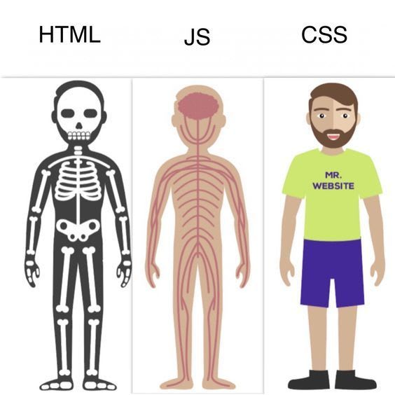
Bazinės front-end technologijos

Slide 4
Praėjusią paskaitą
How to Google?
Bentley redesign (tęsinys)

Slide 5
Kaip Google’inti?
Informacijos paieška yra neatsiejama darbo dalis ir kasdienė veikla.
IT srityje pasiruošti visoms situacijoms nėra įmanoma, todėl savo žinių bagažą plečiame pamažu gilindami savo žinias tada, kai susiduriame su konkrečia problema, kurią turime įveikti.
https://github.com/DeividasBakanas/frontend-basics-2021-08-16/blob/master/how-to-google.md

Slide 6
Su kokiomis problemomis susidūrėte?

Slide 7
Praėjusios paskaitos feedback’as
Anoniminė forma: https://docs.google.com/forms/d/1sSG0Y5Xf6vzCXTrED-8CMuIPXzioAkjGjrwubIVAID8

Slide 8
Šios paskaitos tikslas
CSS
Grafikos tipai
Bentley redesign (tęsinys)

Slide 9



Kaskadiniai stiliai (CSS - Cascade Style Sheets)

Slide 10
Grafikos tipai
Rastrinė (taškinė)
Vektorinė

Slide 11
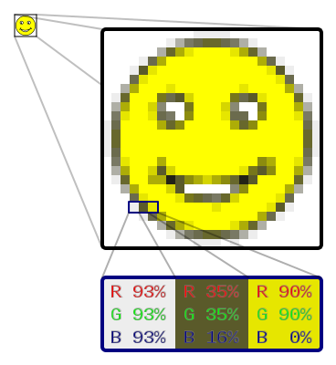
Rastrinė (taškinė) grafika
Veikimo principas
Nusakomos kiekvieno taško paveikslėlyje savybės
Panaudojimo sritys
Nuotraukos, sudėtingi vaizdai nesudaryti iš primityvių elementų (linijų, teksto, kt.)
Failų formatai
BMP, PNG, JPG
Glaudinimas
Dažniausiai yra naudojami algoritmai, kurie leidžia aprašyti ne kiekvieną pixel’į

Slide 12
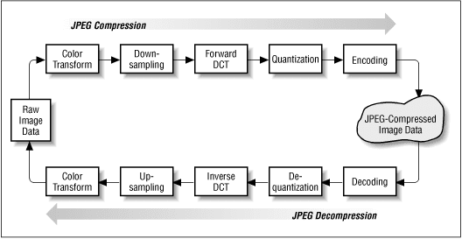
Taškinių paveikslėlių glaudinimas

Slide 13
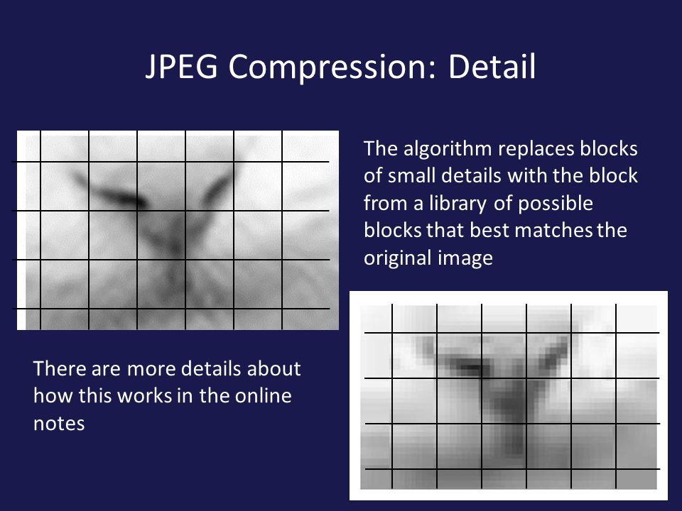
Taškinių paveikslėlių glaudinimas

Slide 14
Vektorinė grafika
Veikimo principas
Naudojami geometrinės figūros, pvz taškai, linijos, kreivės, formos arba daugiakampiai, kurios visos remiasi matematinėmis lygtimis
Panaudojimo sritys
Vaizduojami logotipai, ikonėlės, šriftai, kiti iš primityvių elementų sudaryti vaizdai.
Failų formatai
svg, ai, eps, cdr

Slide 15
Vektorinė grafika prieš taškinę (rastrinę)
1. didinant vektorinį vaizdą, neprarandama kokybė;
2. vektorinis vaizdas užima nedaug vietos;
3. vektorinį vaizdą lengva redaguoti, keisti spalvas (net ir naudojant CSS).
4. vektorinį vaizdą galima tiesiogiai naudoti HTML dokumente (inline).

Slide 16
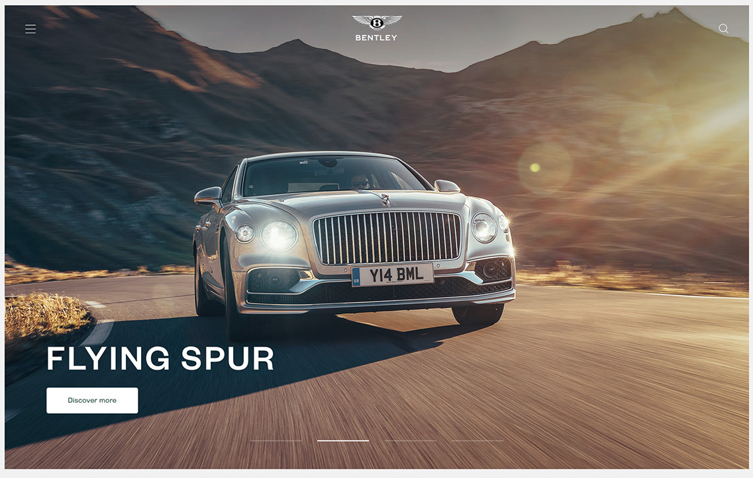
Kenceptualus Bentleys dizainas
https://www.behance.net/gallery/87986829/What-if-Bentley-website-was-luxurious-Concept

